Slide 1

А ты ходишь в столовую
?

Slide 2
ПРОБЛЕМА:
КИЛОМЕТРОВАЯ 30-МИНУТНАЯ ОЧЕРЕДЬ В СТОЛОВОЙ
НАЗВАНИЕ ПРОЕКТА:
"ОНЛАЙН-СТОЛОВКА" / "MOBILE-СТОЛОВКА"
ЦЕЛЬ ПРОЕКТА:
РАЗРАБОТАТЬ МОБИЛЬНОЕ ПРИЛОЖЕНИЕ, В КОТОРОМ МОЖНО БУДЕТ ЗАКАЗЫВАТЬ ЕДУ ОНЛАЙН

Slide 3

Принцип работы приложения
1. Пользователь делает заказ в приложении
2. Заказ высвечивается на панели у кассирши
3. Кассирша накладывает еду

Slide 4


Конкуренты и Аналоги
Конкуренты: не обнаружено.
Аналоги: KFC, BK, "Вкусно – и Точка";
"Яндекс.Еда", "Delivery Club"
Однако они не ориентированы на институтские столовые.

Slide 5
Инструменты для написания моб. приложения
1) Языки программирования:
iOS: Swift или Objective-C
Android: Java или Kotlin
2) Фреймворки и SDK:
iOS: Cocoa Touch (для Swift и Objective-C) и iOS SDK
Android: Android SDK, к-рый включает в себя библиотеки и инструменты для разработки Android-приложений
3) Базы данных:
SQLite, Realm, Firebase Realtime Database и др.
4) Дизайн и интерфейс пользователя:
Для создания пользовательского интерфейса и дизайна приложения: Adobe XD, Sketch или Figma.
Для создания анимаций и интерактивности: SwiftUI (для iOS).
5) Среды разработки:
Для разработки приложений на iOS используется Xcode, а для разработки на Android – Android Studio.
6) Серверная часть (Backend):
Python, Java, Node.js, а также фреймворки для создания веб-сервисов, например, Django, Spring Boot или Express.js.

Slide 6


Масштабируемость
Если приложение успешно внедрится в наш филиал, то можно будет предложить его и головному ВУЗу в Москве
Если и там всё хорошо пройдёт – предложить это приложение всем остальным институтам.

Slide 7
Эффект приложения (польза)
Эффект приложения заключается в:
абоба
– Экономии времени студентов и преподавателей
и
– Создании удобного способа предзаказа еды
а также
– Оптимизации персонала (сокращение расходов на оплату труда)

Slide 8




Как можно развить приложение в будущем
Ввести систему акций
Ввести систему подписки на еду
Добавить различные диеты
Добавить учёт изменений в меню и отслеживание статуса заказов

Slide 9



Что нужно сделать в ближайшее время:
УЗНАТЬ МНЕНИЕ СТУДЕНТОВ И ПРЕПОДОВ, РАБОТНИКОВ СТОЛОВОЙ И РУКОВОДСТВА УНИВЕРСИТЕТА НАСЧЁТ ЭТОЙ ИДЕИ
УЗНАТЬ, КАКИЕ БЛЮДА ПРЕДЛАГАЮТСЯ; КАК ИЗМЕНЯЕТСЯ МЕНЮ.
ОБСУДИТЬ ВОПРОС РЕГУЛИРОВАНИЯ КОЛИЧЕСТВА ТОВАРА. Т.Е. ПРИДУМАТЬ, КАК КАССИРША МОЖЕТ У СЕБЯ НА ПАНЕЛИ РЕГУЛИРОВАТЬ НАЛИЧИЕ ТОГО ИЛИ ИНОГО ПРОДУКТА.

Slide 10
План разработки приложения. Что нужно будет делать дальше:
1) Написать ТЗ.
2) На основе требований определить общую архитектуру приложения. Решить, какие технологии, инструменты и языки программирования будут использоваться.
3) Создать макеты и прототипы пользовательского интерфейса для мобильного приложения. Определить, как оно будет выглядеть и взаимодействовать с пользователем.
4) Разработать структуру базы данных для хранения меню, заказов и информации о платежах.
5) Интегрировать систему приема платежей, выяснив, как вообще подключаются мобильные приложения к банковской системе России, чтобы можно было платить онлайн через карточку.
6) Разработать клиентскую и серверную части, реализовав коммуникацию между ними.
7) Провести тестирование отдельных компонентов приложения (UI, базы данных, платежей).
8) Проверить, как работают все компоненты вместе, включая взаимодействие между клиентской и серверной частями.
9) Оценить уровень безопасности приложения и базы данных. Провести тесты на уязвимости.

Slide 11





Неутешительные новости
͇и͇л͇и͇ ͇с͇о͇з͇д͇а͇н͇и͇е͇ ͇п͇р͇о͇т͇о͇т͇и͇п͇а͇...
Для того, чтобы воплотить в жизнь данное приложение, потребуется целая команда разработчиков (программисты, дизайнеры, тестировщики и т.д.). Поэтому я решил, что буду делать прототип.
абоба
Прототип – это демонстрация концепции и идеи приложения.
Он служит для того, чтобы понять, как приложение будет выглядеть и каким образом пользователи будут с ним взаимодействовать.
Создание прототипа обычно требует меньше времени и ресурсов, чем полная разработка.
Он разрабатывается, чтобы быстро представить идею и собрать обратную связь.

Slide 12
Как создать прототип
1) Определите ключевые функции (наиболее важные функции, которые хотите продемонстрировать в прототипе)
2) Используйте инструменты для прототипирования (такие как Figma, Sketch, Adobe XD, InVision и др.)
3) Создайте макеты экранов (разработайте дизайн интерфейса, включая элементы управления, кнопки и текстовые поля)
4) Создайте интерактивные переходы (чтобы пользователь мог взаимодействовать с элементами интерфейса)
5) Демонстрация функциональности (прототип должен продемонстрировать, как пользователь сможет пользоваться вашим приложением)
6) Соберите обратную связь (после создания прототипа, показывайте его коллегам, друзьям или даже потенциальным пользователям. соберите обратную связь и учтите ее при последующей разработке полного приложения)

Slide 13
Моё видение приложения
1) Регистрация и вход:
- При первом заходе пользователя появляется окно с возможностью регистрации.
- Пользователь может закрыть окно и использовать приложение без регистрации.
- Банковская информация НЕ сохраняется при использовании БЕЗ регистрации.
2) Главное меню:
На главной странице отображается меню продуктов с категориями ("1-ые блюда", "2-ые блюда", "салаты", "питьё", "доп-ое" и др.)
3) Просмотр продуктов:
- После выбора категории пользователь может листать список блюд и "нажимать" на них для детального просмотра.
- Для каждого блюда отображаются: цена, описание, калорийность и др.
4) Добавление в корзину:
Пользователь может выбирать продукты, устанавливать количество и добавлять их в корзину.
5) Корзина:
- В правом нижнем углу есть корзина, при нажатии на которую отображаются выбранные продукты.
- Пользователь может подтвердить заказ и оформить его.
6) Меню-список:
- В верхнем углу справа есть иконка с тремя полосками – это меню с выпадающим списком. В нём присутствуют такие опции, как "Мой профиль", "Мои заказы", "О приложении" и "Выйти из системы".

Slide 14
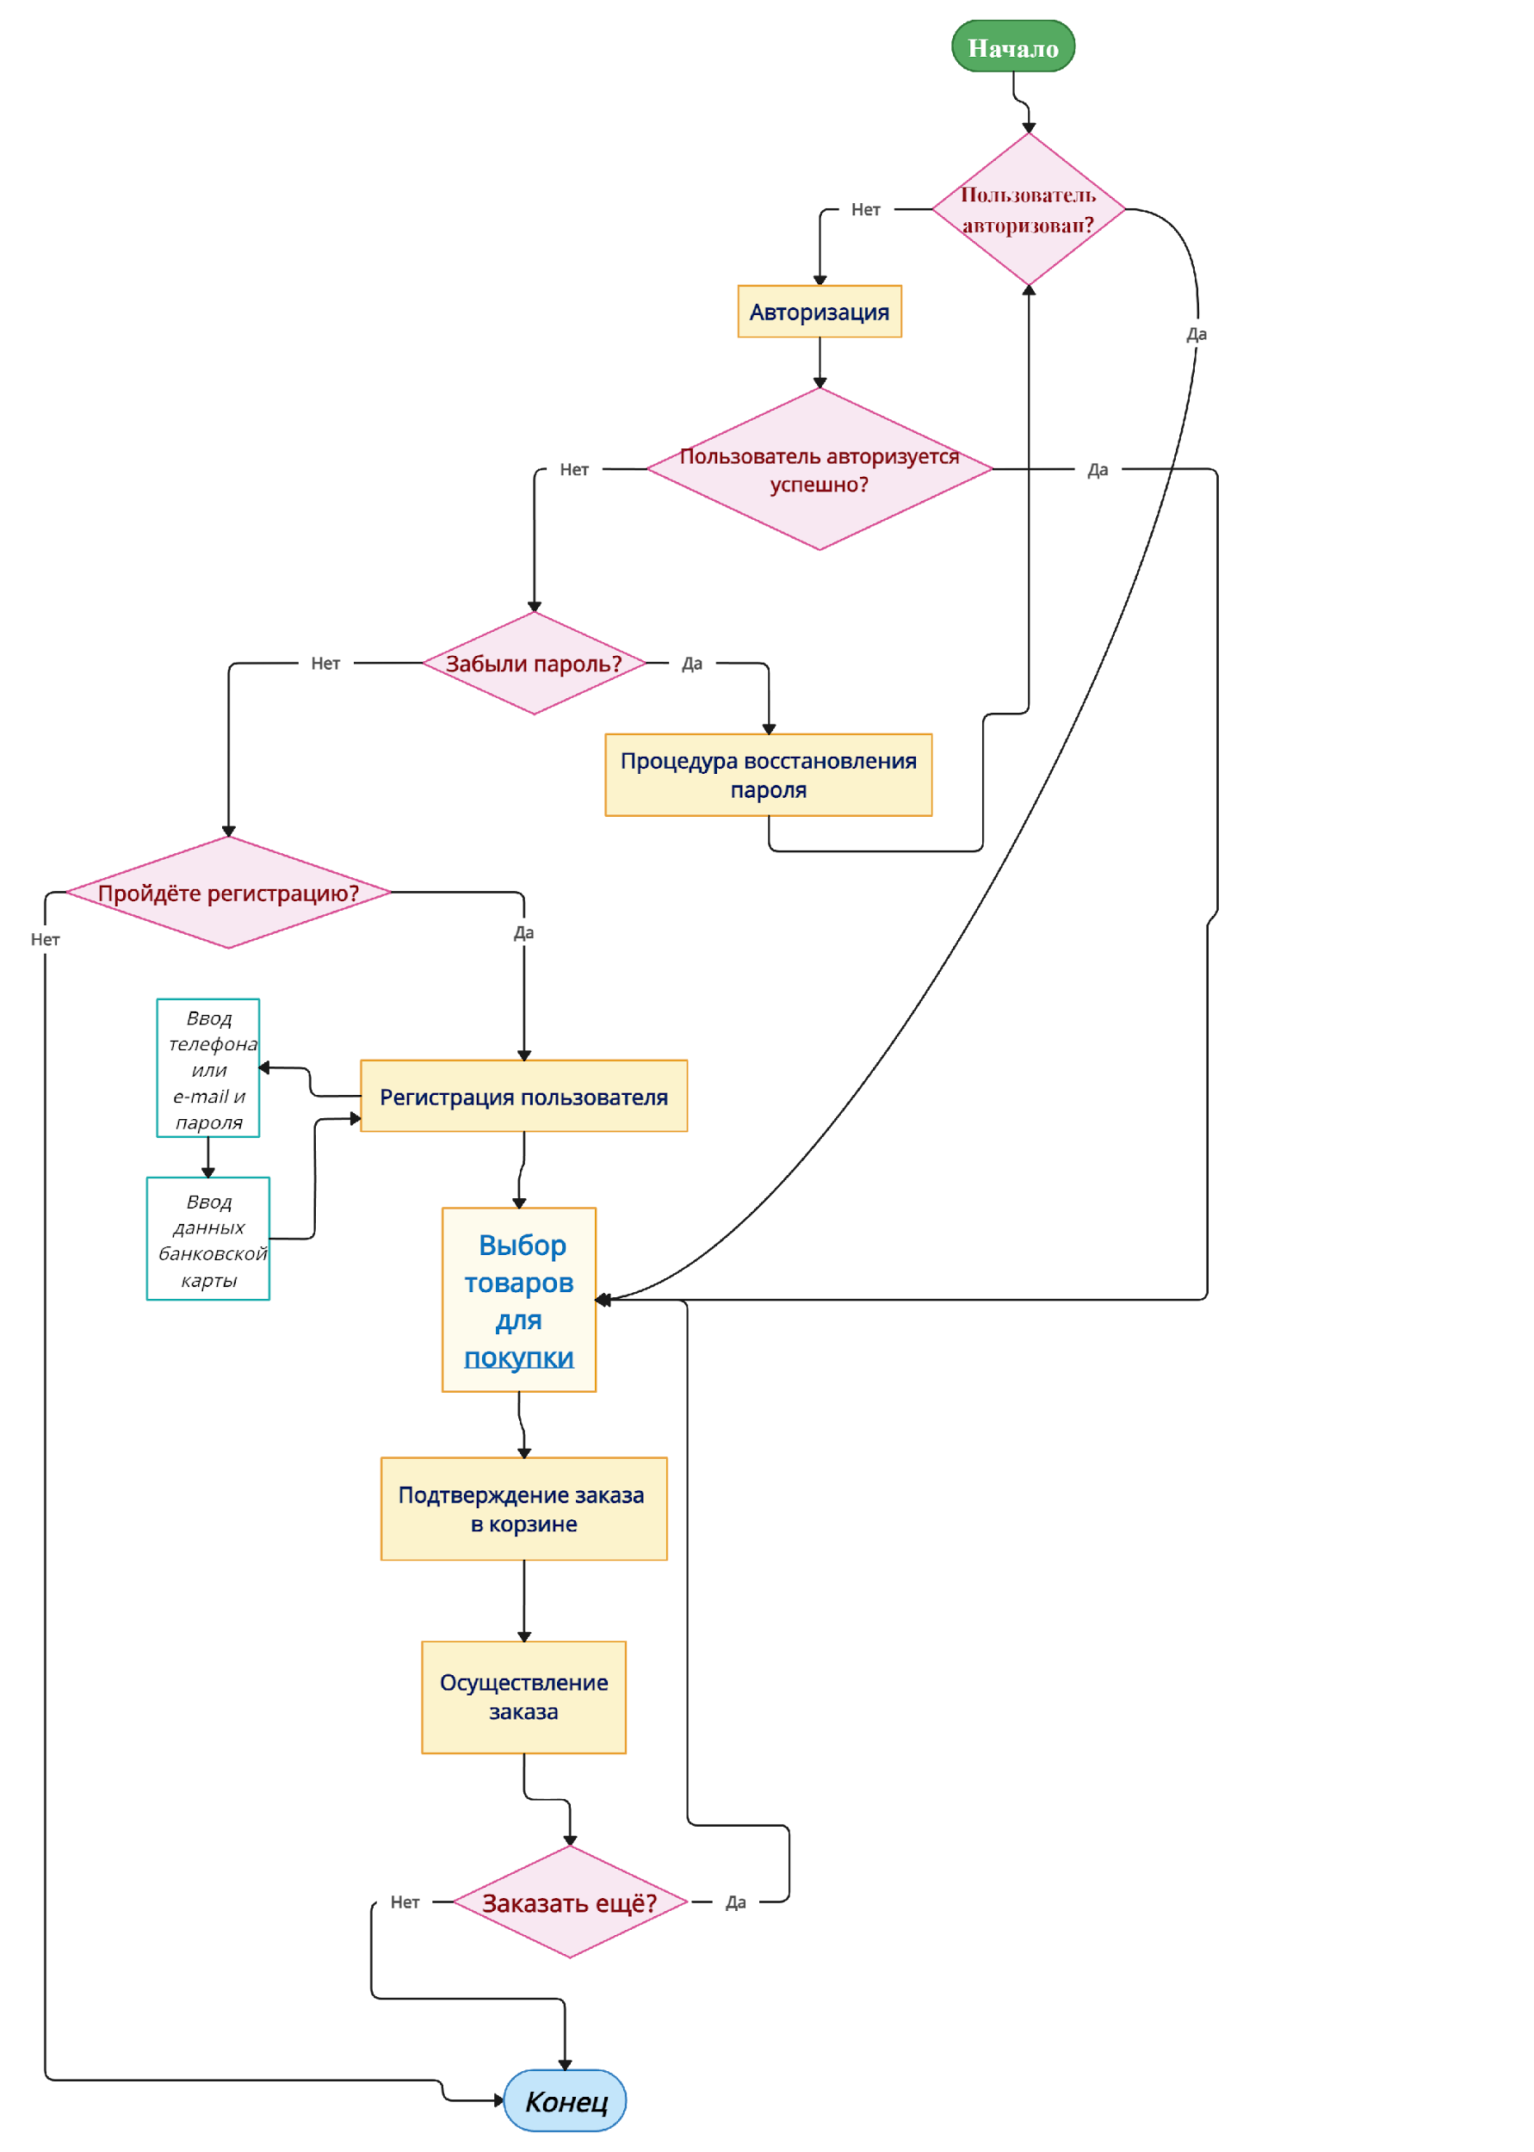

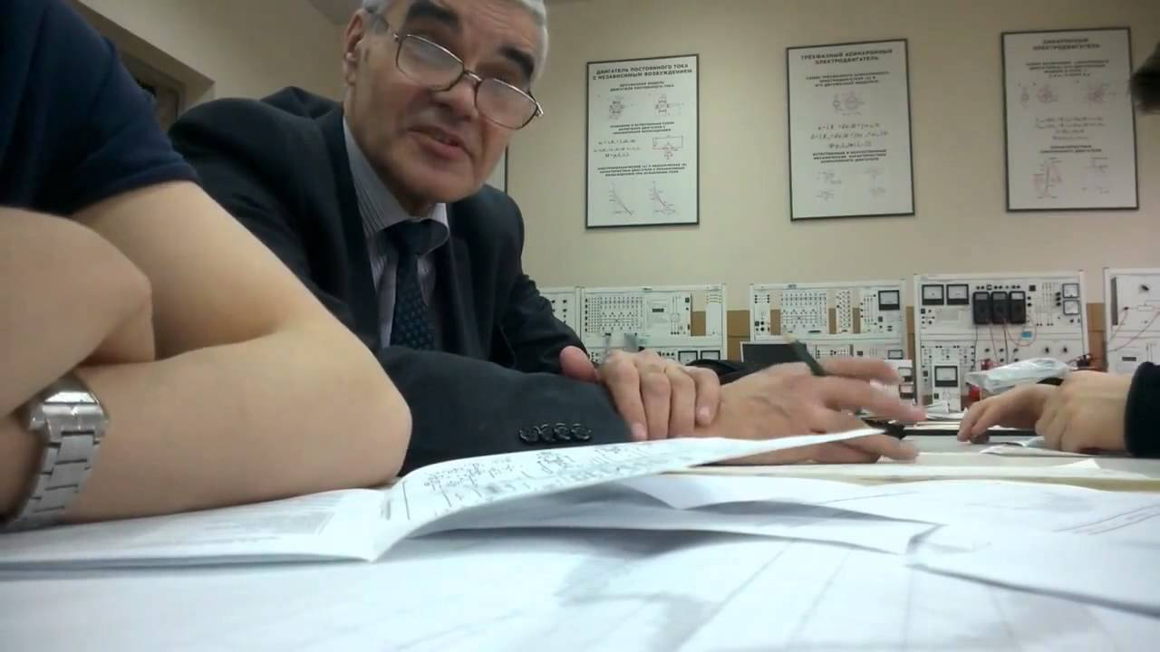



Как выглядела схема

Slide 15
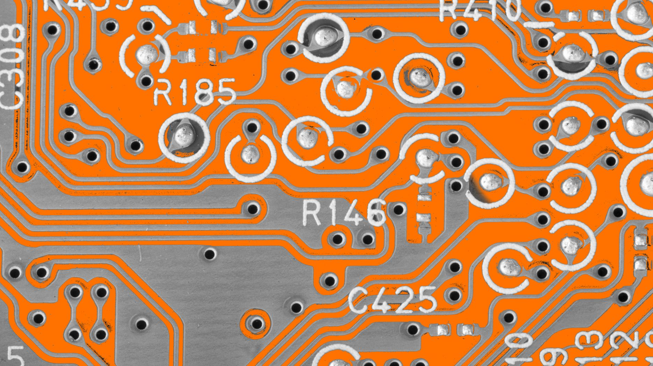
Прототип в Figma

Slide 16
Жизненный цикл ПО

Slide 17

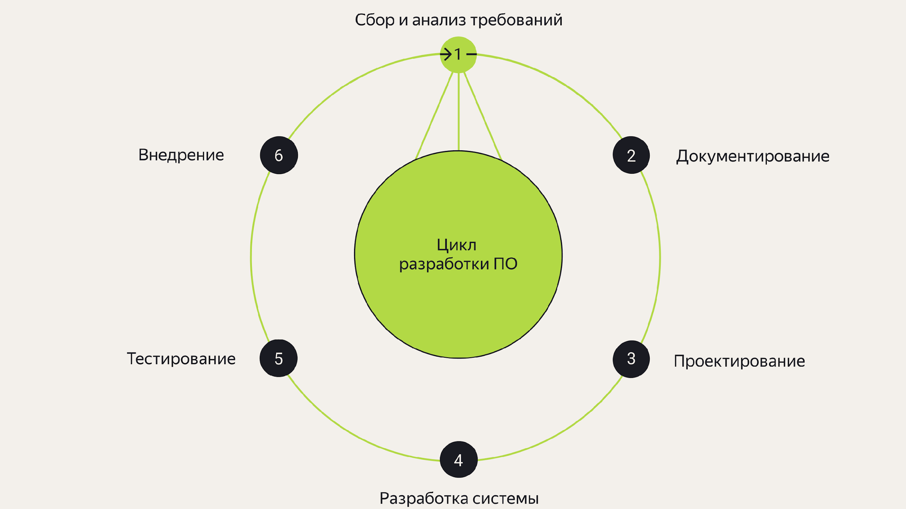

Slide 18
1. Собираются требования у заказчика. Анализируется работа конкурентов, изучается существующая документация, анализируется обратная связь от пользователей и т.д.
2. Формируется документ, в к-ром прописывают: требования к функционалу, который планируется разработать; процессы в их нынешнем состоянии и то, к какому виду они должны прийти после разработки. Также бизнес-аналитик в команде с дизайнером документирует прототип решения для ПО.
3. После документирования команда договаривается, как должны формироваться и храниться данные внутри информационной системы. Вся дальнейшая разработка опирается на архитектуру. Без хорошо спроектированной архитектуры сложно создать качественный продукт.
4. Код пишут разработчики на основании документации, описанной аналитиком. На этом этапе разработчики, опираясь на прототипы, создают интерфейсы, в которых будут работать пользователи, формируют структуру хранения данных, прописывают логику автоматических операций, прокладывают пути обмена данными с другими системами.
5. Тестирование системы — это комплексная проверка её алгоритмов на: корректную работу в разных операционных системах, браузерах, устройствах; соответствие полученного результата ожиданиям. В тестировании участвует инженер по тестированию. Все найденные несоответствия или слепые зоны тестировщик подробно описывает и обсуждает с аналитиком. В случае если работа функциональности отличается от указанной логики в требованиях, тестировщик «откатывает» задачу обратно на этап разработки.
6. Внедрение системы — это обучение пользователей, выдача учётных записей и поддержка пользователей в начале работы с системой.
Жизненный цикл может воспроизводиться несколько раз.

Slide 19
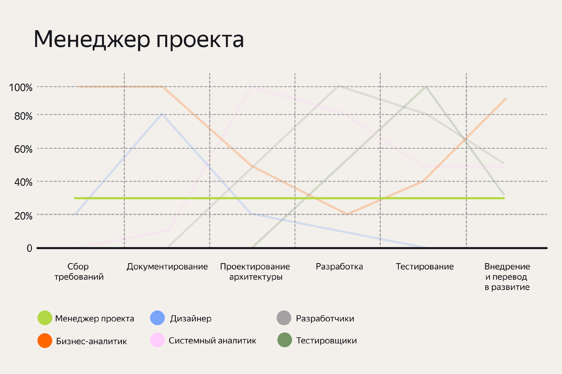
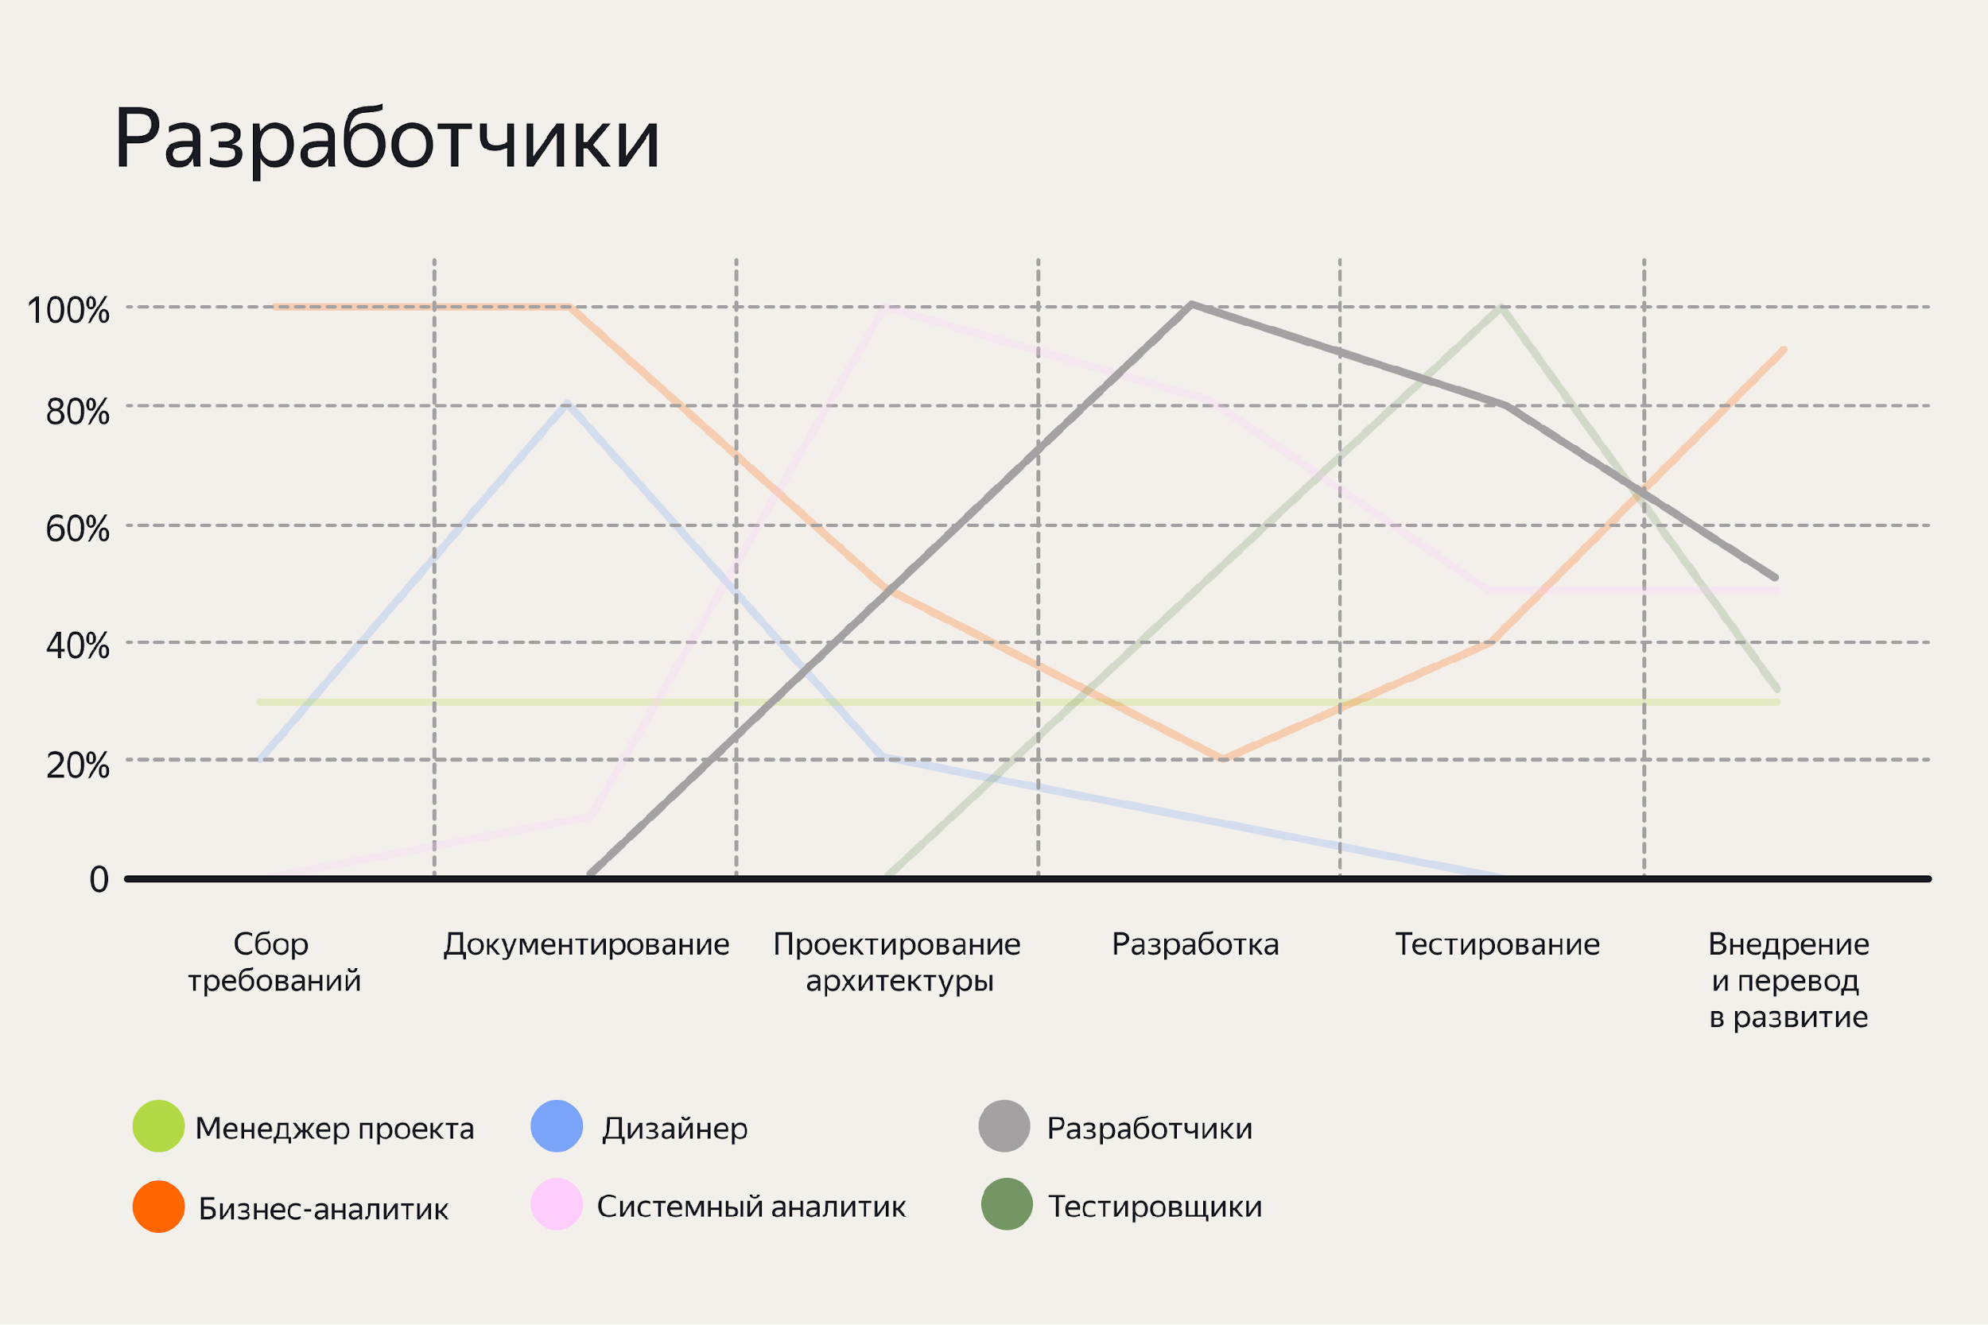
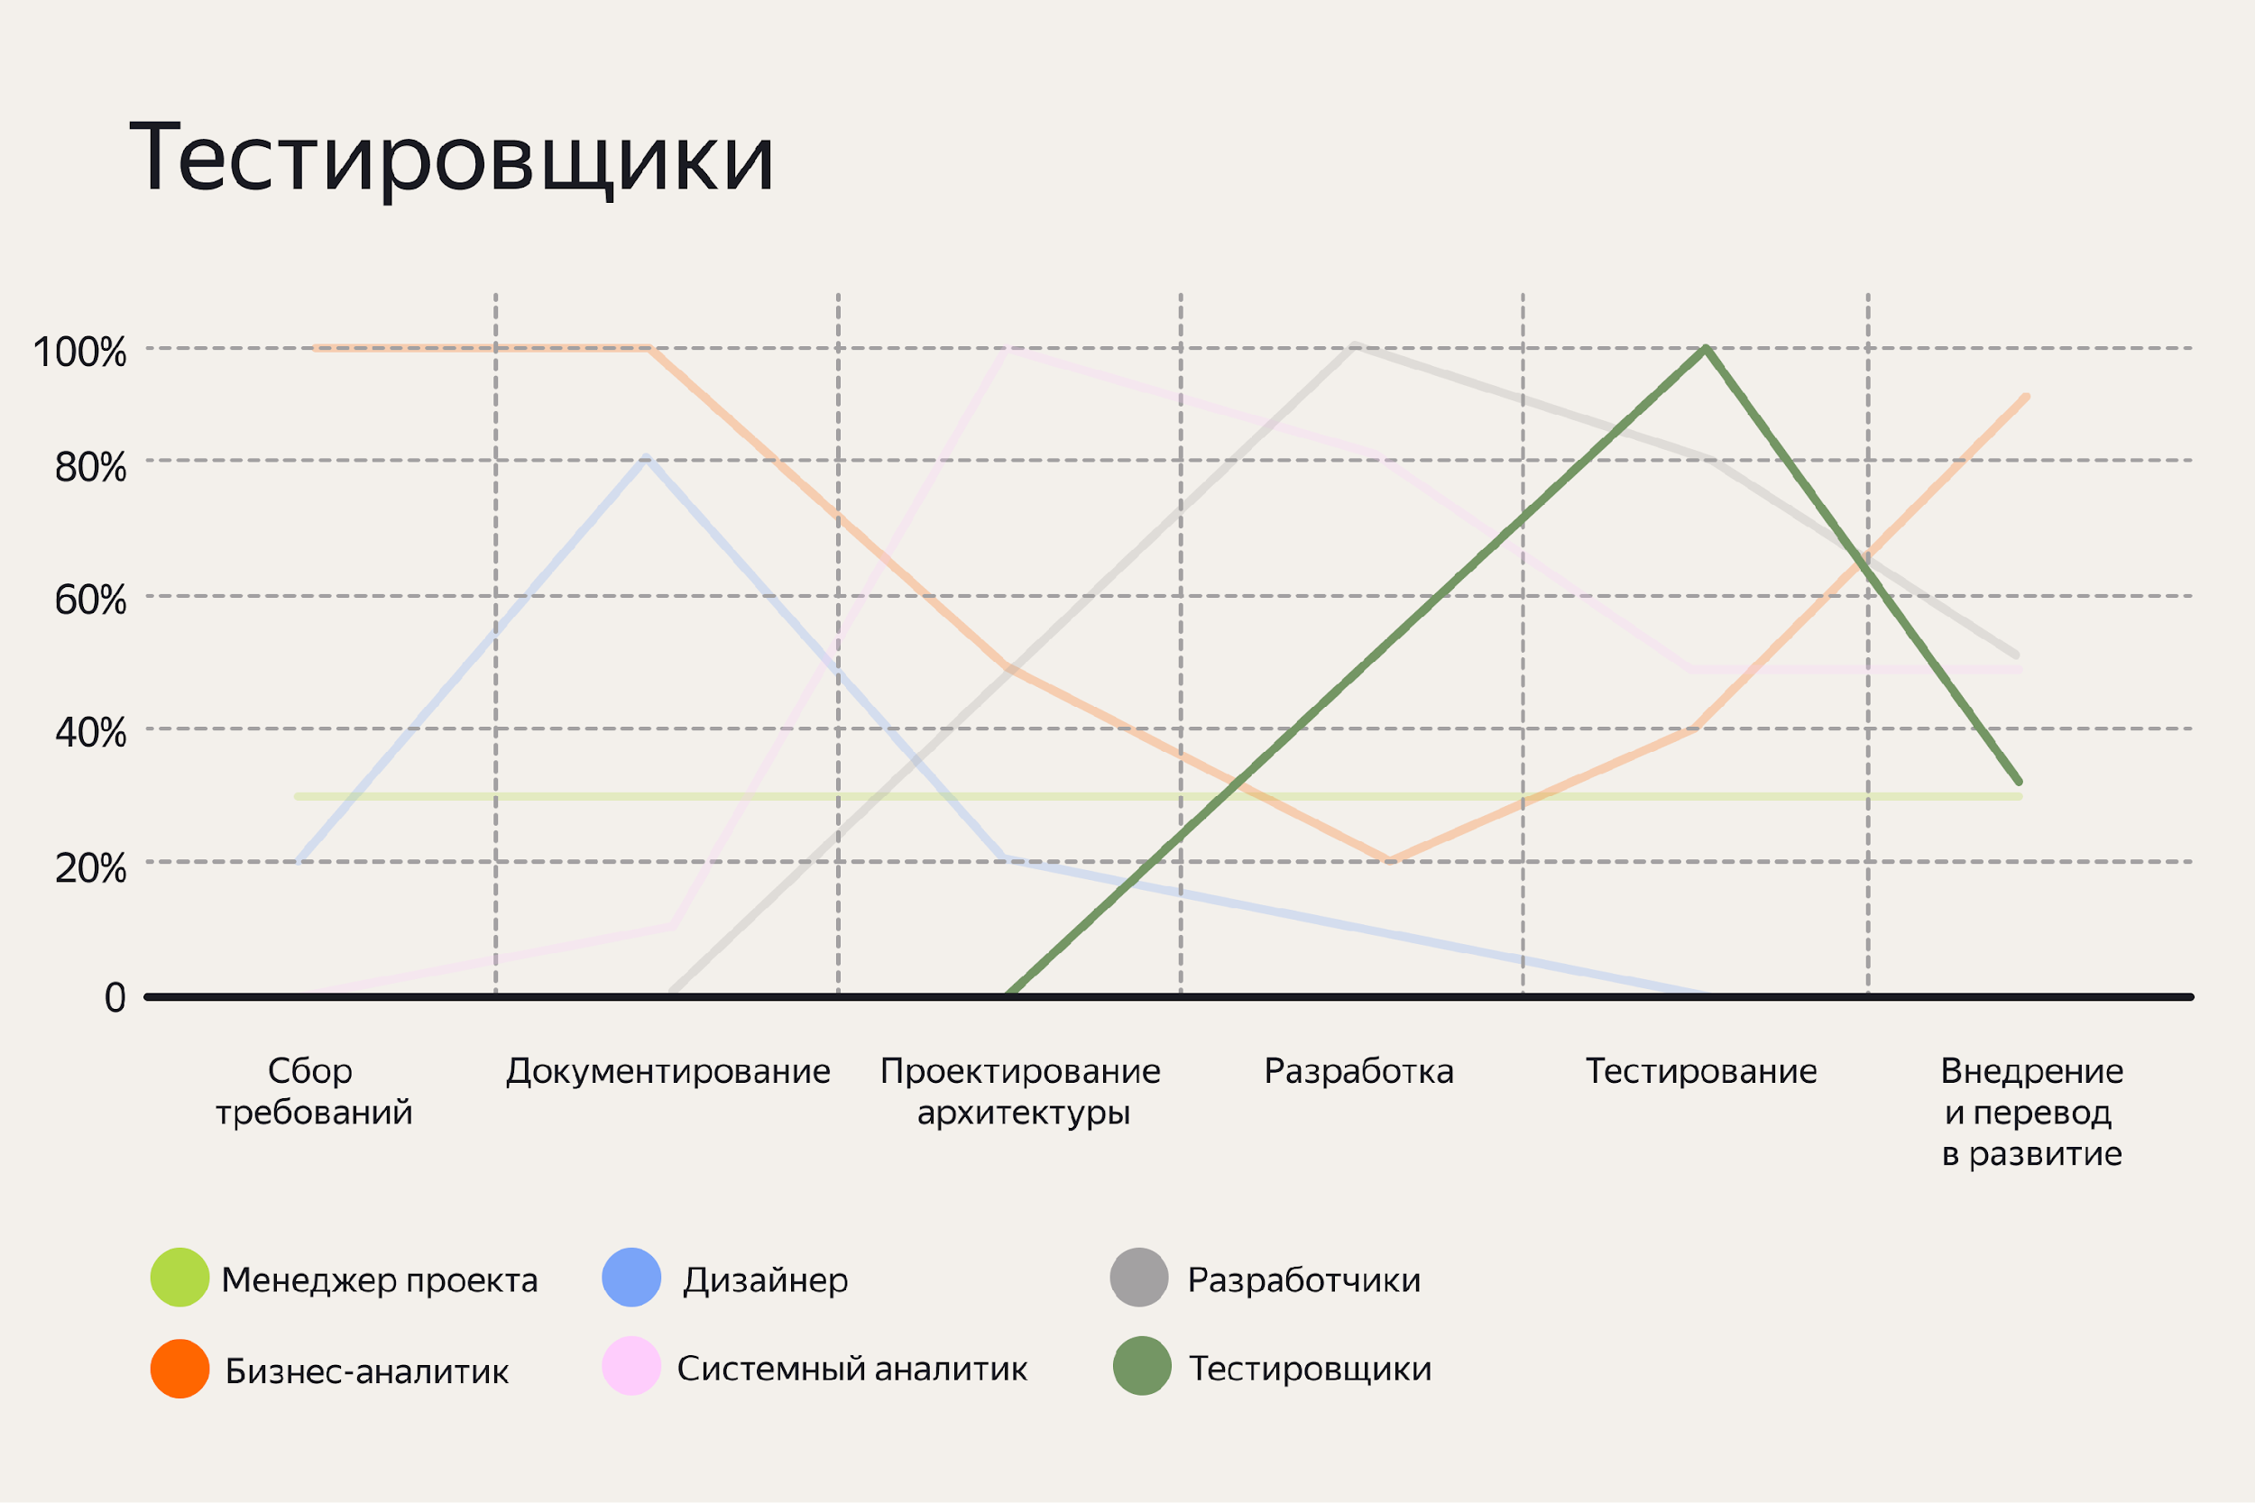
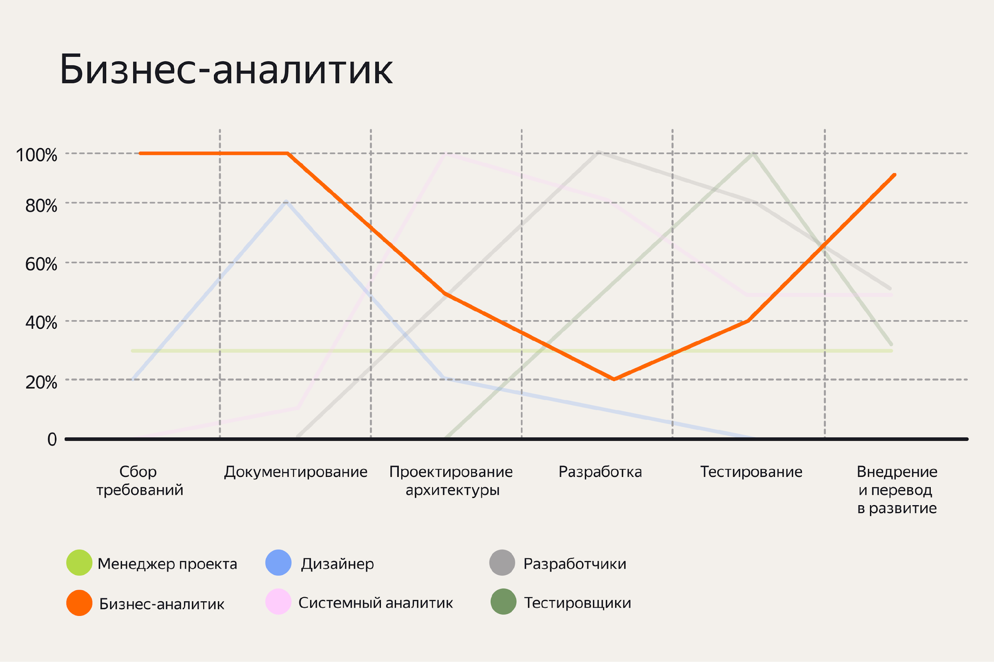
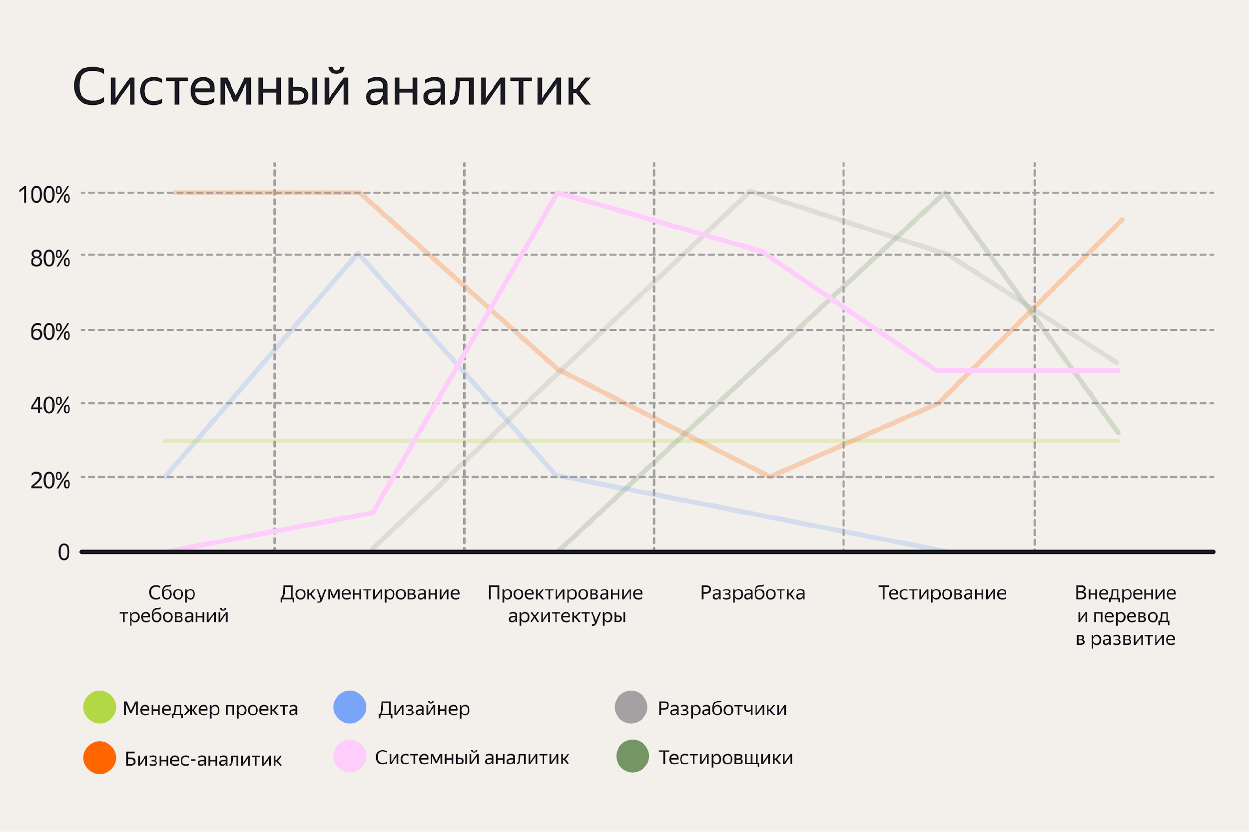
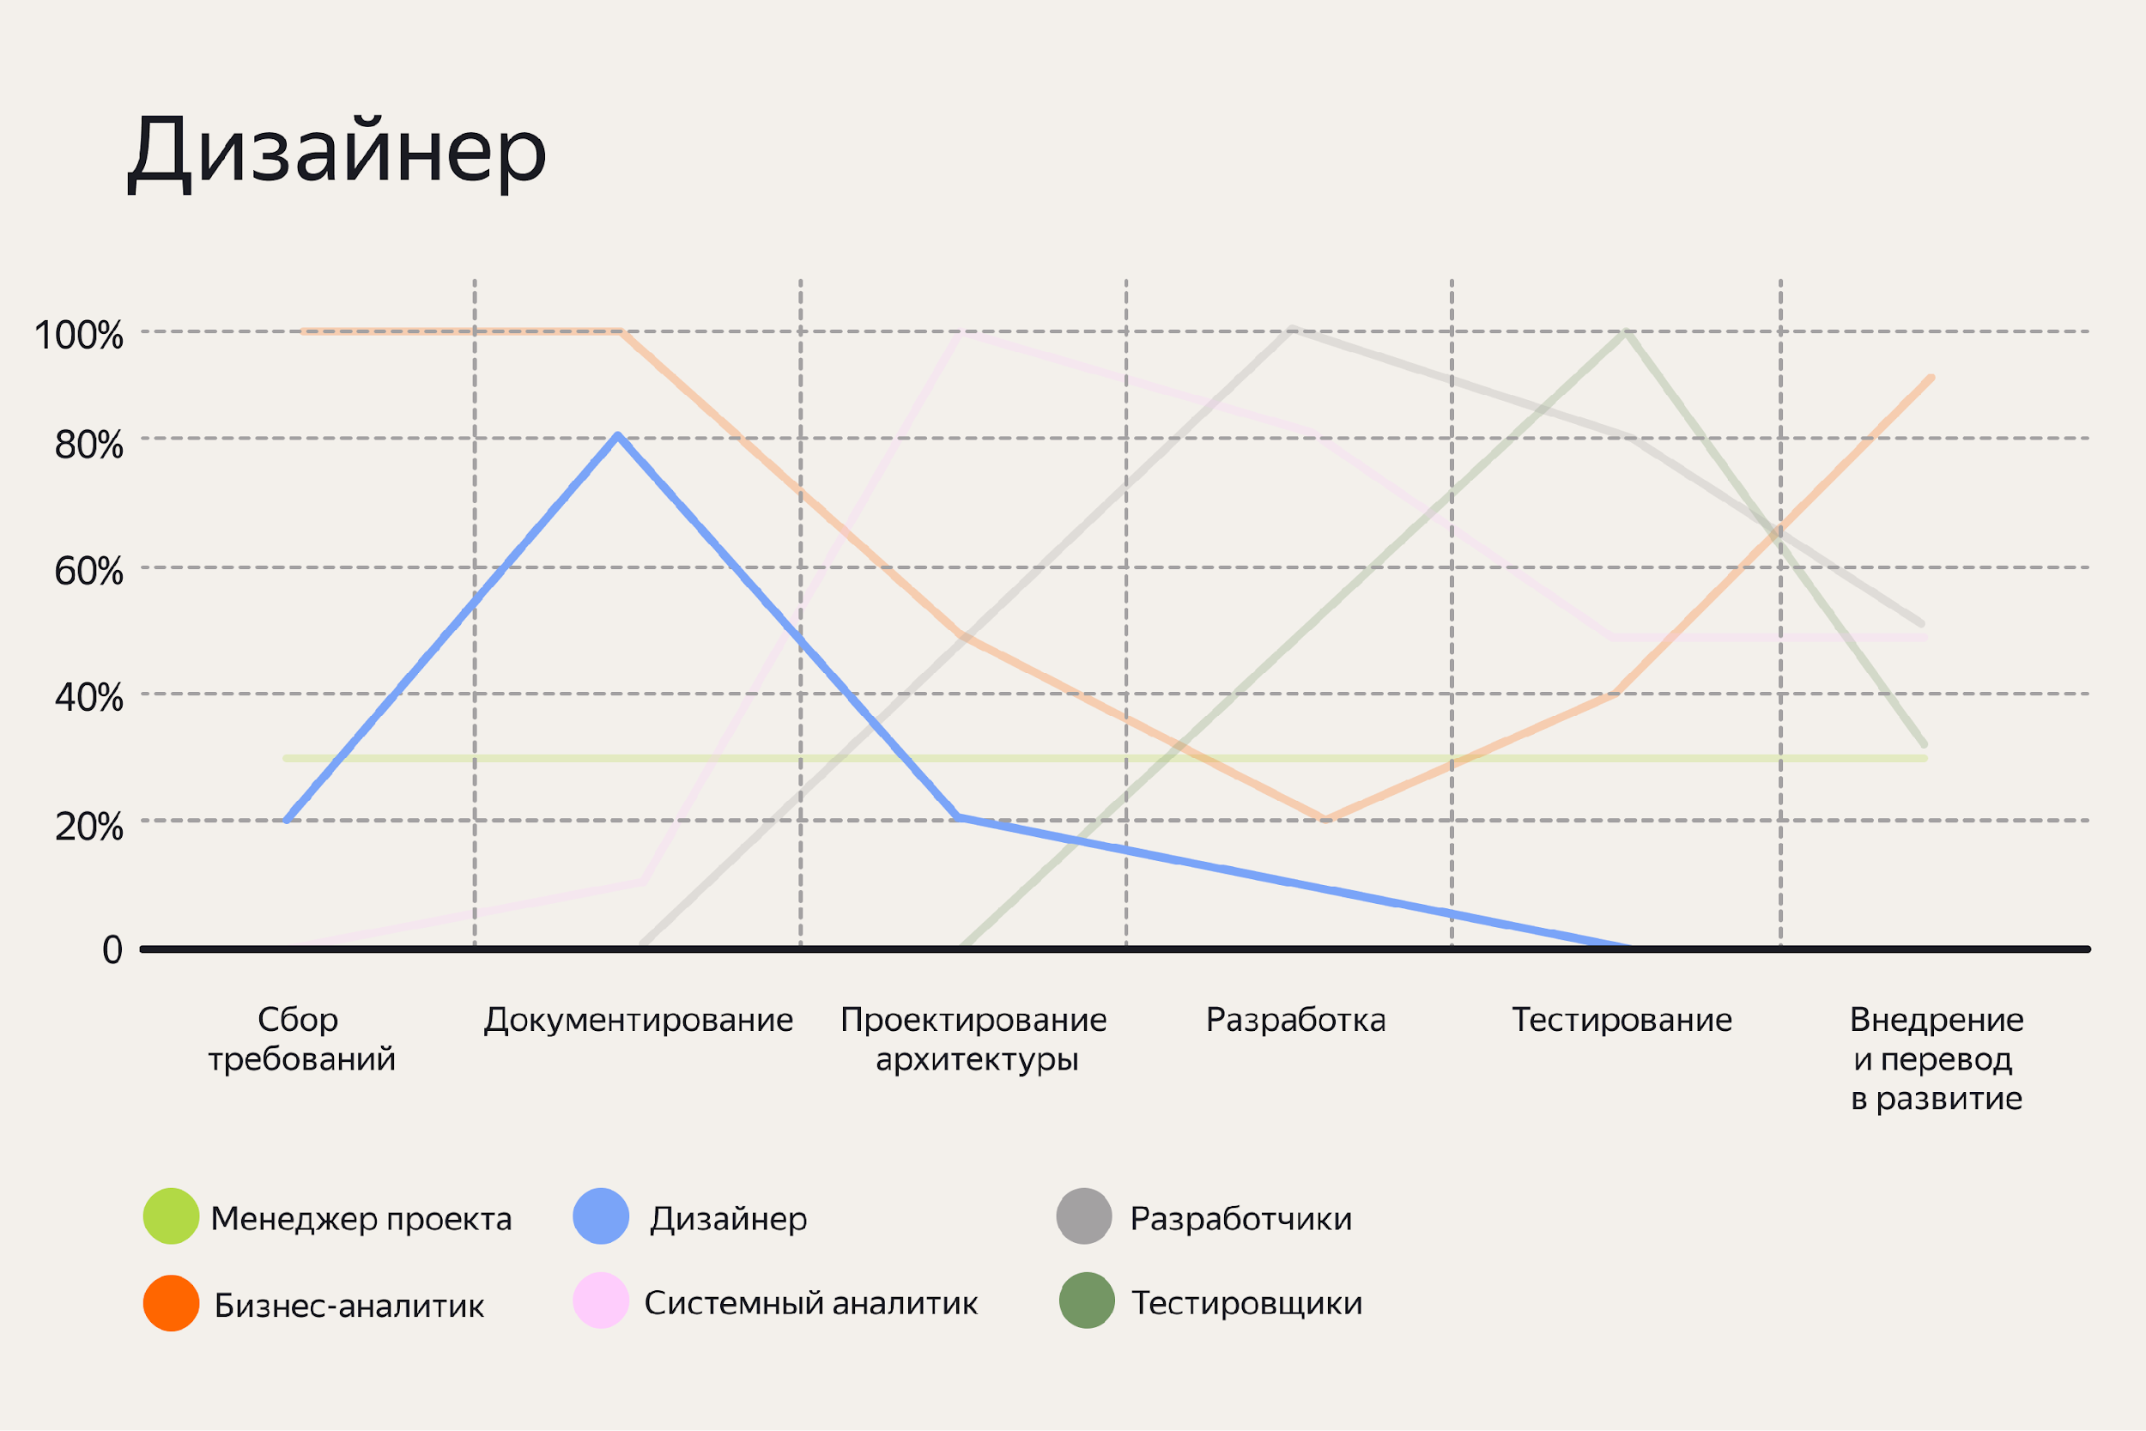

Slide 20

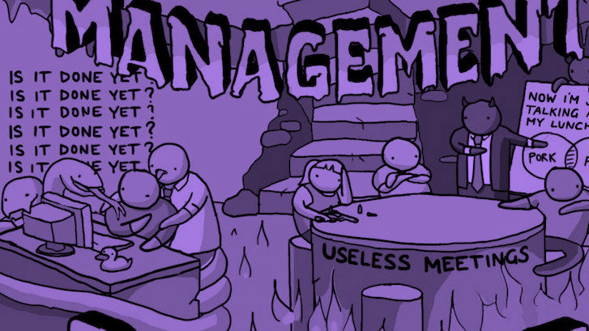



7 основных моделей разработки ПО

Slide 21
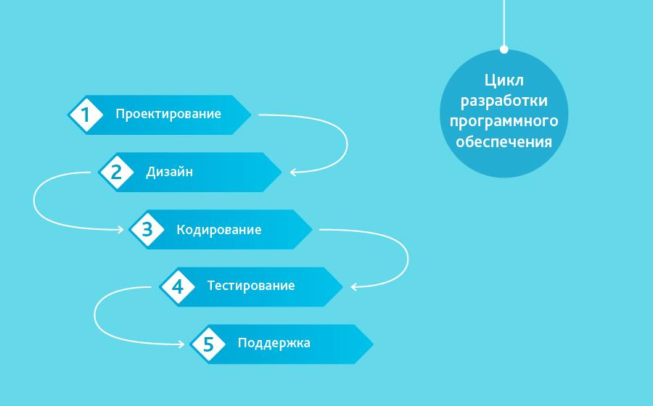
1. «Waterfall Model» (каскадная модель или «водопад»)
Подразумевает последовательное прохождение стадий, каждая из которых должна завершиться полностью до начала следующей.
+ Плюсы:
Проста в управлении и понимании;
Хорошо подходит для проектов с чёткими требованиями и стабильной спецификацией;
Все этапы проекта определены заранее;
Хорошо подходит для проектов, где важен строгий контроль и документация.
- Минусы:
Не гибкая при изменении требований;
Сложно реагировать на обратную связь пользователя;
Длительные циклы разработки, результат виден только в конце проекта.

Slide 22
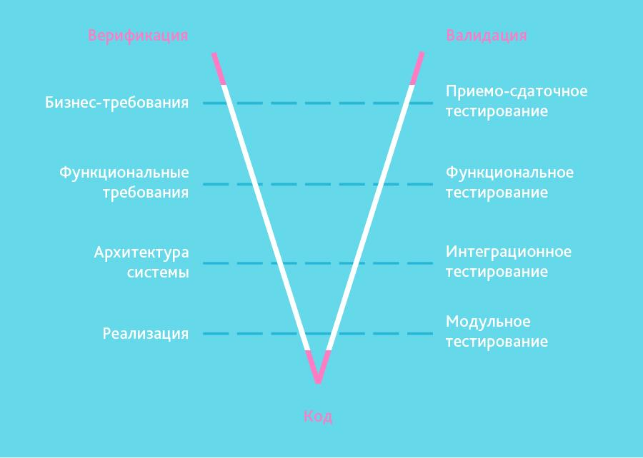
2. «V-Model»
Унаследовав от каскадной модели структуру «шаг за шагом», V-образная модель применима к системам, которым особенно важно бесперебойное функционирование. Особенностью модели можно считать то, что она направлена на тщательную проверку и тестирование продукта, находящегося уже на первоначальных стадиях проектирования.
+ Плюсы:
Хорошо структурированная и прозрачная;
Каждый этап разработки сопровождается этапом тестирования;
Улучшенное качество продукта благодаря раннему тестированию.
- Минусы:
Не гибкая при изменении требований;
Сложно внедрять изменения после начала разработки.

Slide 23
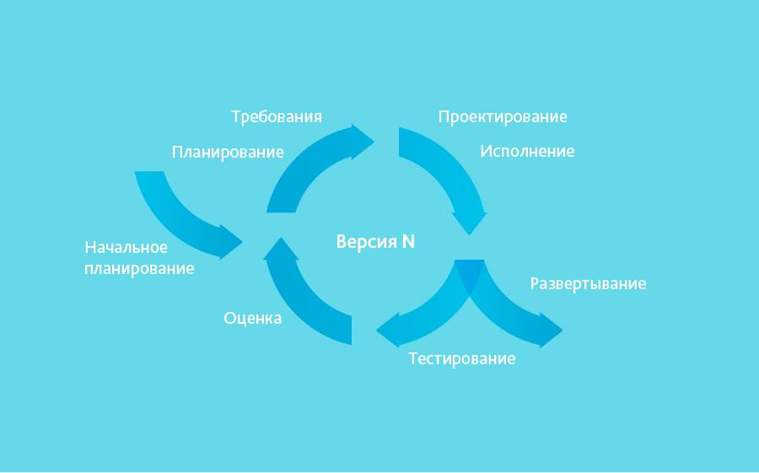
3. «Incremental Model» (инкрементная модель)
Инкрементные модели используются там, где отдельные запросы на изменение ясны, могут быть легко формализованы и реализованы. Её применяли для создания читалки DefView, а следом и сети электронных библиотек Vivaldi.
+ Плюсы:
- Быстрое начало работы (1-ые инкрем-ы могут быть разраб. быстро, что позвол. нач. исп-ие баз. функц. прилож-я);
- Постоянное улучшение (кажд. нов. инкрем. доб. нов. функц. и возможн. к пред. верс.);
- Постепенное развертывание;
- Легкость тестирования и отладки
- Минусы:
Необходимость в планировании;
Сложность интеграции;
Возможное появление избыточной функциональности (если планирование инкрементов неоправданно сложно, это может привести к избыточной функциональности)

Slide 24
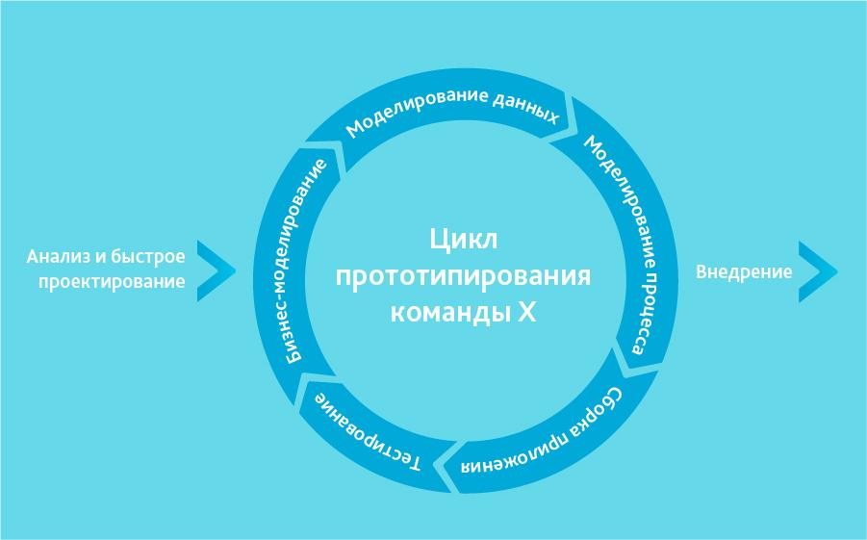
4. «RAD Model» (rapid application development model)
Разновидность инкрементной модели. В RAD-модели компоненты или функции разрабатываются несколькими высококвалифицированными командами параллельно, будто несколько мини-проектов. Временные рамки одного цикла жестко ограничены. Созданные модули затем интегрируются в один рабочий прототип. Синергия позволяет очень быстро предоставить клиенту для обозрения что-то рабочее с целью получения обратной связи и внесения изменений.
+ Плюсы:
Высокая скорость разработки (чтобы создавать приложения как можно быстрее);
Усиленное вовлечение заказчика и пользователей, что позволяет создавать приложение, соответствующее их потребностям;
Уменьшение рисков благодаря более ранним итерациям и тестированию.
- Минусы:
Не подходит для крупных и сложных проектов, где требуется более строгий контроль и документация;
Может потребовать значительных ресурсов, так как участие заказчика и пользователей на ранних этапах требует времени и усилий;
Может быть сложно поддерживать и масштабировать созданные с использованием RAD приложения в будущем.

Slide 25
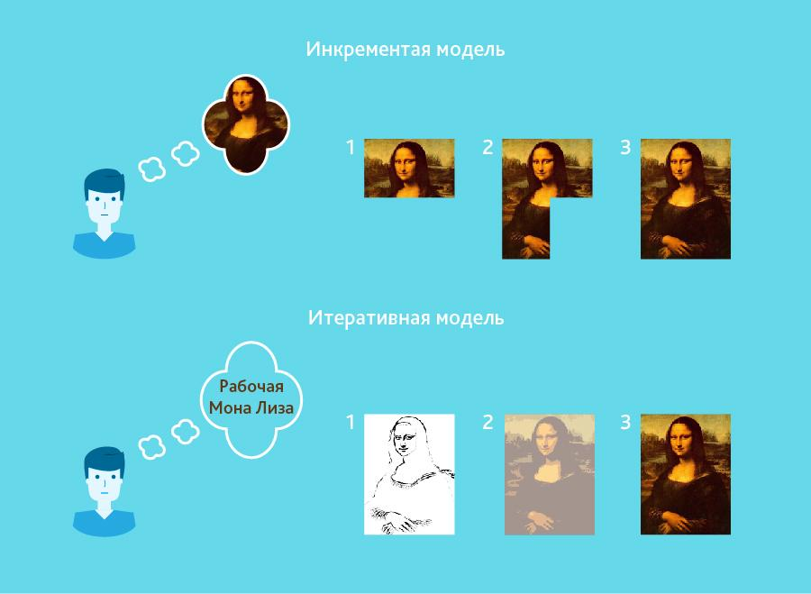
5. «Iterative Model» (итеративная модель)
Итеративная модель жизненного цикла не требует для начала полной спецификации требований. Вместо этого, создание начинается с реализации части функционала, становящейся базой для определения дальнейших требований. Этот процесс повторяется. Версия может быть неидеальна, главное, чтобы она работала. Понимая конечную цель, мы стремимся к ней так, чтобы каждый шаг был результативен, а каждая версия — работоспособна.
+ Плюсы:
Быстрый вывод на рынок (позволяет быстрее выпускать MVP и получать feedback от user'ов);
Гибкость и Постоянное улучшение;
Прозрачность (заказчик может видеть промежуточные результаты и вносить коррективы на ранних этапах разработки);
Снижение рисков (проблемы и риски выявляются на ранних этапах, что облегчает их решение).
- Минусы:
Увеличение затрат на управление проектом;
Сложность управления изменениями;
Недостаточная конечная документация

Slide 26
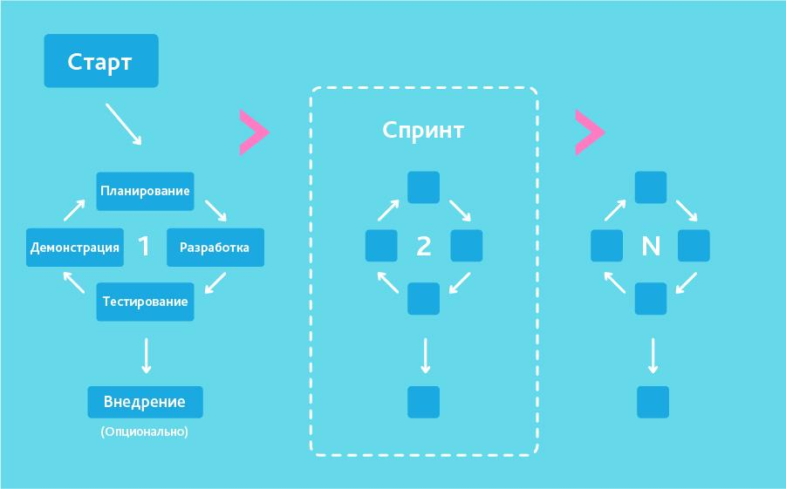
6. «Agile Model» (гибкая методология разработки)
После каждой итерации заказчик может наблюдать результат и понимать, удовлетворяет он его или нет. Но из-за отсутствия конкретных формулировок результатов сложно оценить трудозатраты и стоимость, требуемые на разработку.
Экстремальное программирование (XP) является одним из наиболее известных применений гибкой модели на практике. В основе такого типа — непродолжительные ежедневные встречи — «Scrum» и регулярно повторяющиеся собрания (раз в неделю, раз в две недели или раз в месяц), которые называются «Sprint». На ежедневных совещаниях участники команды обсуждают:
- отчёт о проделанной работе с момента последнего Scrum’a;
- список задач, которые сотрудник должен выполнить до следующего собрания;
- затруднения, возникшие в ходе работы.
+ Плюсы:
Гибкость и способность быстро реагировать на изменения требований;
Активное взаимодействие с заказчиком и пользователем;
Более быстрые итерации и результаты;
Позволяет создавать MVP (минимально жизнеспособный продукт).
- Минусы:
Может потребовать большей организации и участия заказчика;
Менее подходит для проектов с жесткими сроками и бюджетами.

Slide 27
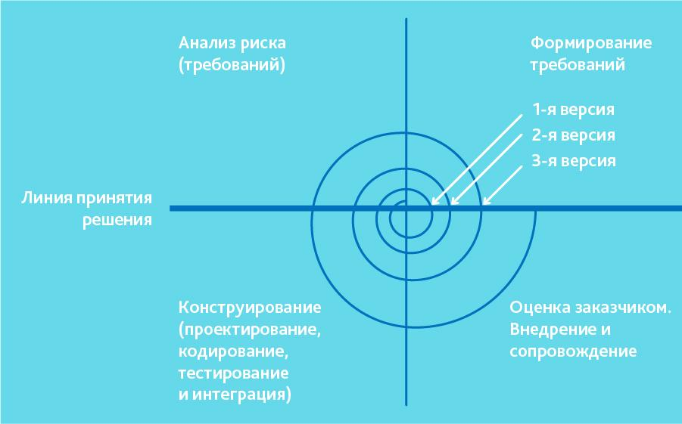
7. «Spiral Model» (спиральная модель)
«Спиральная модель» похожа на инкрементную, но с акцентом на анализ рисков. Она хорошо работает для решения критически важных бизнес-задач, когда неудача несовместима с деятельностью компании, в условиях выпуска новых продуктовых линеек, при необходимости научных исследований и практической апробации. Спиральная модель предполагает 4 этапа для каждого витка:
- планирование;
- анализ рисков;
- конструирование;
- оценка результата и при удовлетворительном качестве переход к новому витку.
+ Плюсы:
Гибкая и позволяет учесть риски и изменения;
Позволяет сосредотачиваться на самых важных элементах проекта;
Улучшенное управление рисками.
- Минусы:
Более сложная модель, требующая больше ресурсов;
Может потребовать длительного времени на анализ и планирование.

Slide 28

Проведём сравнение 2 самых популярных моделей разработки ПО

Slide 29
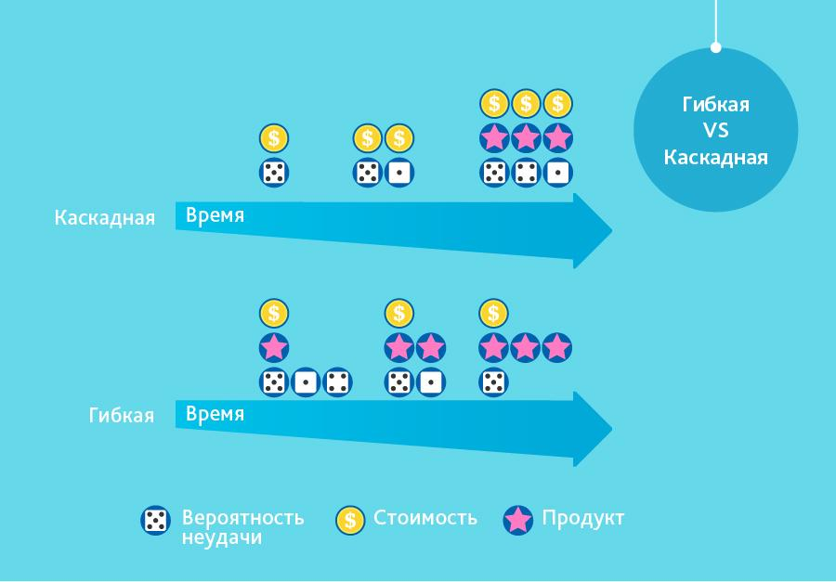
В современной практике модели разработки программного обеспечения многовариантны. Нет единственно верной для всех проектов, стартовых условий и моделей оплаты. Даже столь любимая всеми Agile не может применяться повсеместно из-за неготовности некоторых заказчиков или невозможности гибкого финансирования. Методологии частично пересекаются в средствах и отчасти похожи друг на друга. Некоторые другие концепции использовались лишь для пропаганды собственных компиляторов и не привносили в практику ничего нового.

Slide 30
Каскадная модель (Waterfall):
Процесс разработки линейный и последовательный, разделен на фазы (такие как анализ, проектирование, разработка, тестирование и сопровождение), и каждая фаза начинается после завершения предыдущей.
Итеративная и инкрементальная модель (Iterative and Incremental):
Разработка происходит через серию итераций или добавлением новых компонентов (инкрементов) к предыдущим версиям приложения.
Spiral (Спиральная) модель:
Разработка происходит в циклах, каждый из которых включает в себя планирование, риск-анализ, инженерное выполнение и оценку. Развитие приложения по спирали.
Модель V (V-Model):
Отражает параллельную связь между фазами разработки и фазами тестирования. Каждой фазе разработки соответствует фаза тестирования.
RAD (Rapid Application Development):
Основана на быстром создании прототипов с последующим итеративным улучшением. Акцент на быстром завершении проекта.
Agile (Гибкая) модель разработки:
Основана на коллаборации и гибкости. Разработка разбита на короткие циклы (итерации) с акцентом на постоянной адаптации к изменяющимся требованиям.

Slide 31
Какая модель разработки ПО подходит для моего проекта?
"Итеративная и инкрементальная". Эта модель имеет несколько фаз, которые могут быть полезными для разработки мобильного приложения:
- Анализ и планирование: На этой фазе определяются требования к приложению, проводится анализ рынка и аудитории, а также разрабатывается план разработки.
- Проектирование: Здесь создаётся дизайн пользовательского интерфейса (UI) и определяется архитектуру приложения. Это также может включать создание прототипов.
- Реализация и тестирование: На этой фазе начинают разрабатывать приложение, внедряя его основной функционал. После реализации каждой итерации (небольшой части приложения), проводится тестирование, чтобы выявить и устранить ошибки.
- Оценка итерации: После каждой итерации проводится оценка результатов, и на основе обратной связи от тестирования и пользователей корректируются планы на следующие итерации.
- Итерации и инкременты: Разработка происходит итеративно, и каждая итерация добавляет новый функционал или улучшения к предыдущей версии приложения. Это позволяет быстро реагировать на изменения требований или обратную связь пользователей.
- Завершение проекта: После ряда итераций приложение считается завершенным и готовым к выпуску.
Эта модель позволяет гибко управлять разработкой, внедрять изменения на ранних этапах, а также реагировать на потребности пользователей. Учитывая, что мой проект - мобильное приложение для столовой, подобная модель позволит поэтапно создавать и улучшать функционал приложения, что может быть важно для адаптации к требованиям клиентов и эффективной разработки.
Эта модель часто применяется в разработке мобильных приложений, так как она позволяет эффективно управлять проектом и быстро реагировать на изменения в требованиях или рыночных условиях.
По сравнению с Waterfall, модель "Итеративная и инкрементальная" позволяет более гибко реагировать на изменения и обратную связь, что особенно важно в сфере разработки мобильных приложений, где требования и условия рынка могут меняться быстро. Эта модель также способствует созданию более прозрачного и качественного продукта благодаря постоянному тестированию.
По сравнению с Agile, модель "Итеративная и инкрементальная" может быть менее радикальной и более управляемой, что может быть предпочтительным в случае, если у вас есть жесткие сроки или ограниченные ресурсы.

